Slide 1
生物物理期末报告 病毒衣壳形状的相关物理
郭力豪
2024.6.13

Slide 2
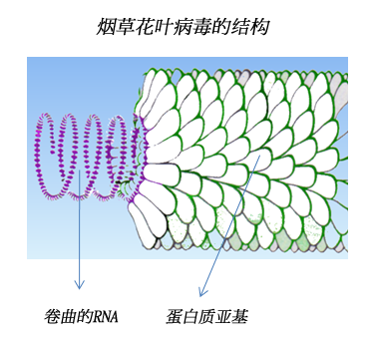
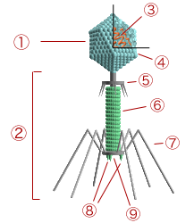
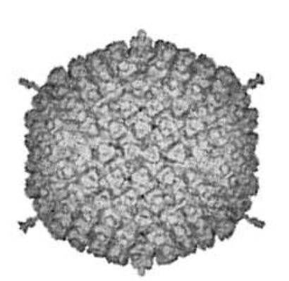
病毒衣壳的分类
一个完整的病毒颗粒是由蛋白质组成的具有保护功能的衣壳和衣壳所包住的核酸组成。
构成衣壳的单一蛋白质亚基称为壳粒，而壳粒的类型取决于衣壳中的位置。
根据衣壳的形态，大致有如下几种分类
螺旋形（烟草花叶病毒）
正二十面体形（腺病毒）
复合型（噬菌体）

Slide 3
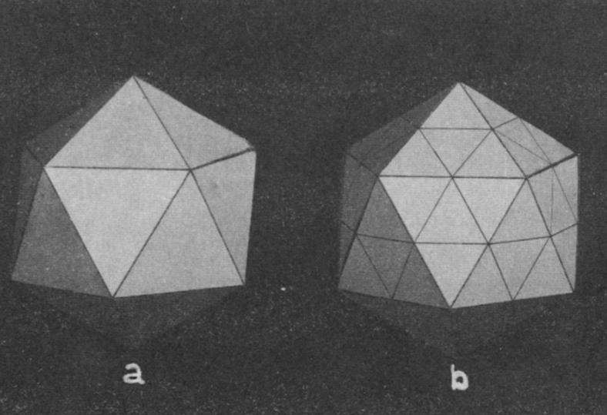
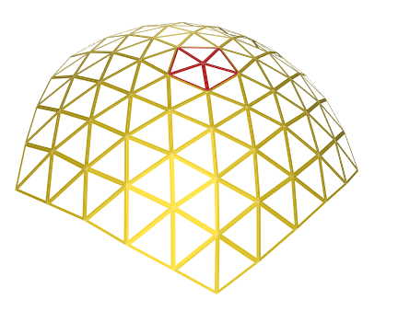
正二十面体型衣壳的几何结构
用点象征壳粒。则这些点在封闭面上形成“晶格”。
无法形成完美的密堆积三角晶格——几何阻挫。
欧拉定理 V-E+F=2。认为每个面均为三角形，则E=3F/2。故3V=6+E。
若是完美的三角晶格，应有每个点连六条边：6V=2E。
这里6(V-12)+5×12=2E，意味着有12个点只能连五条边 ⇒ 缺陷
正二十面体有12个顶点，正好对应12个缺陷均匀分布在球面上。

Slide 4
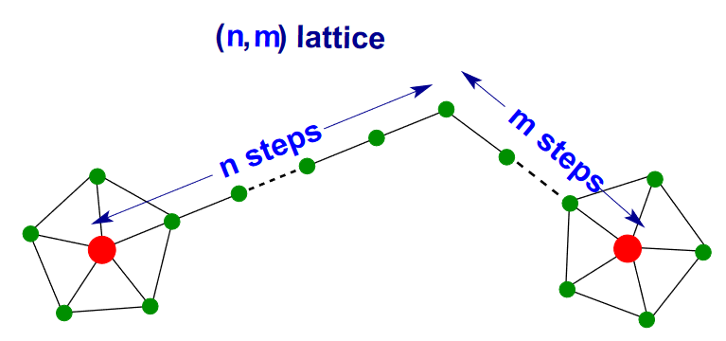
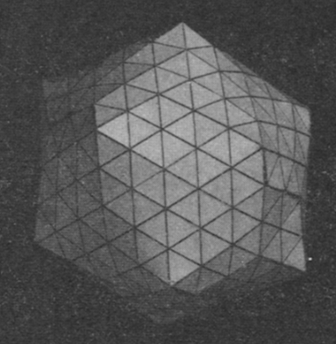
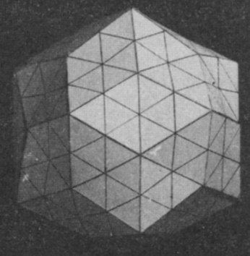
正二十面体型衣壳的几何结构
在病毒衣壳上，12个缺陷一般由与其他壳粒不同的蛋白充当
余下的壳粒怎么排布？
Caspar和Klug提出用两个数字描述壳粒排布
（3，2）
（2，2）

Slide 5
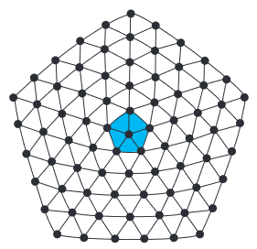
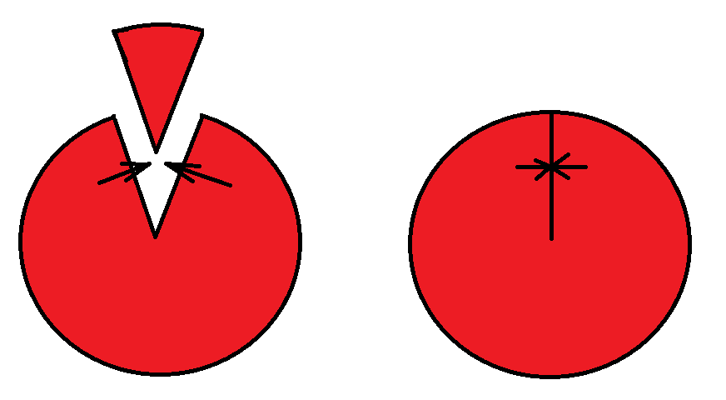
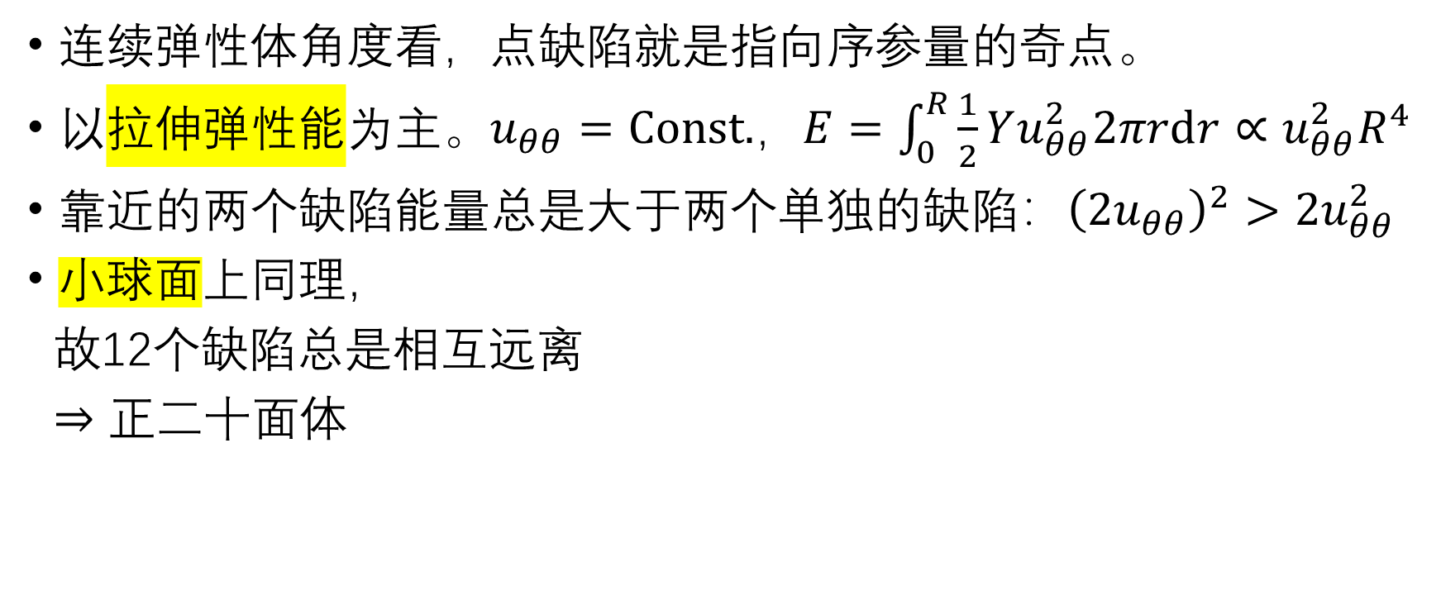
点缺陷
连续弹性体角度看，点缺陷就是指向序参量的奇点。
以拉伸弹性能为主。$u_{θθ}=Const.$，$E=\int_{0}^{R}{\frac{1}{2}Yu_{θθ}^{2}2πrdr}∝u_{θθ}^{2}R^{4}$
靠近的两个缺陷能量总是大于两个单独的缺陷：${\left(2u_{θθ}\right)}^{2}>2u_{θθ}^{2}$
小球面上同理，
故12个缺陷总是相互远离
⇒ 正二十面体

Slide 6
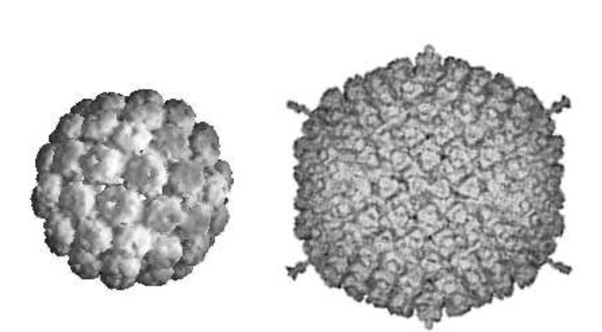

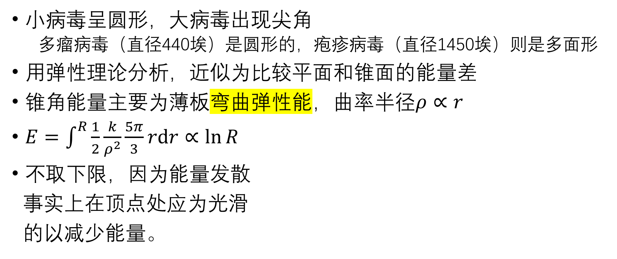
正二十面体型衣壳的屈曲转变
小病毒呈圆形，大病毒出现尖角
多瘤病毒（直径440埃）是圆形的，疱疹病毒（直径1450埃）则是多面形
用弹性理论分析，近似为比较平面和锥面的能量差
锥角能量主要为薄板弯曲弹性能，曲率半径$ρ∝r$
$E=\int^{R}{\frac{1}{2}\frac{k}{ρ^{2}}\frac{5π}{3}rdr}∝\ln{R}$
不取下限，因为能量发散
事实上在顶点处应为光滑
的以减少能量。

Slide 7
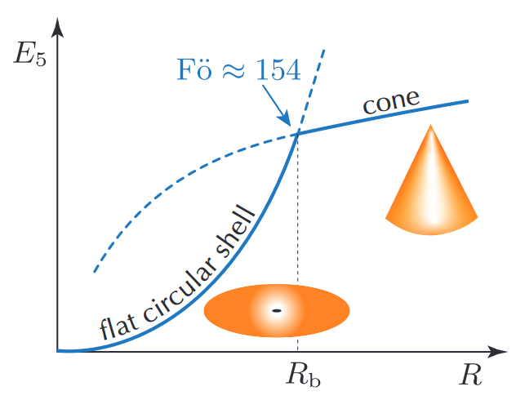

正二十面体型衣壳的屈曲转变
$E_{plane}∝R^{2},E_{cone}∝\ln{R}$
小衣壳更接近与圆形
大衣壳更接近与正二十面体

Slide 8
谢谢！

